Slide 1
Первые Результаты внедрения техник и технологий ПРОдетей
Филиал Муниципального бюджетного дошкольного образовательного учреждения – детского сада «Детство» детский сад №516.

Slide 2
Внедрять Программу в воспитательно-образовательный процесс ДОО педагоги начали с января 2019г.
Работа с педагогами ДОО:
проведена консультация и организован мастер-класс по внедрению технологии Утреннего Сбора.
Работа с родителями (законными представителями) воспитанников:
консультации, выступление на родительских собраниях
Мероприятия были основаны на материалах, представленных на первой ступени семинара.
В результате технологию Утреннего сбора внедряют воспитатели всех групп дошкольного возраста
В результате у каждого ребёнка появилась своя подушка для Утреннего Сбора

Slide 3
Перспективы внедрения технологии Утреннего Сбора:
Создание картотек приветствий, а также подбор игровых и проблемных ситуаций в соответствии с комплексно-тематическим планированием и последующий обмен ими.
Внедрение остальных компонентов технологии: «Обмен информацией», «Работа с календарём», «Выбор деятельности»

Slide 4
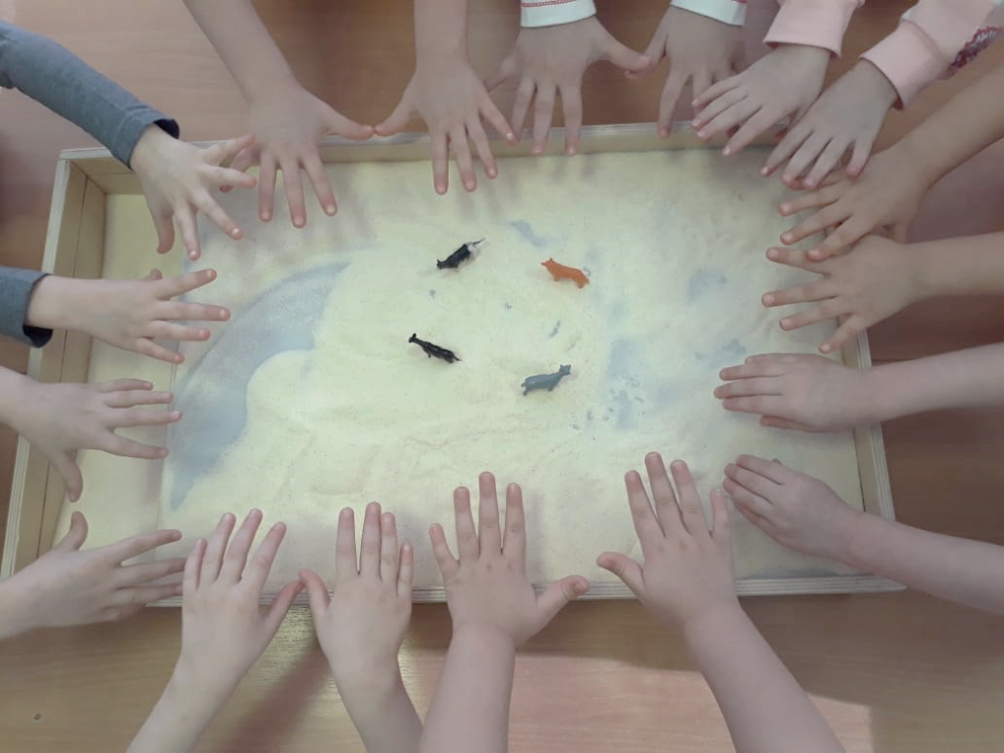
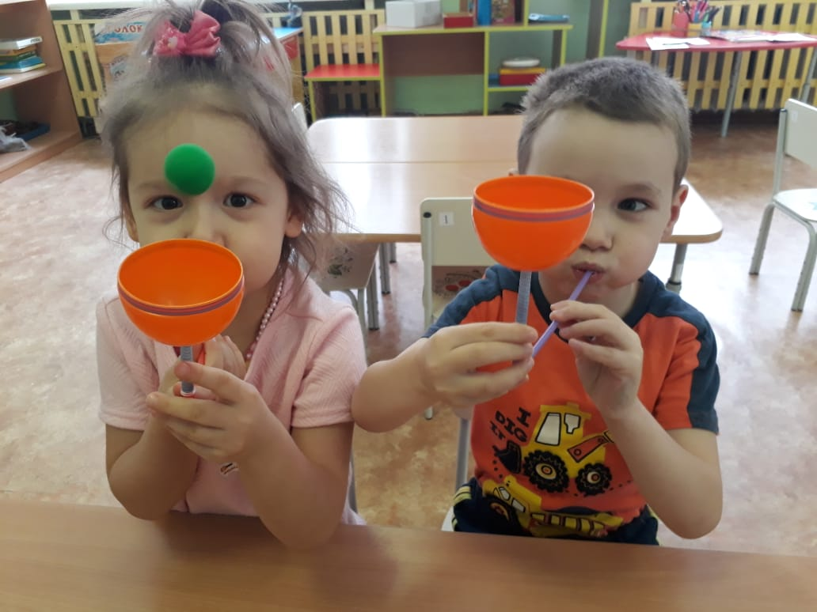
Совершенствование развивающей предметно-пространственной среды групп.
Разделение группы на центры и наполнение их пособиями, в том числе, из нетрадиционных материалов (изготовлены педагогами совместно с родителями и детьми)
Пособия для развития силы выдоха
Интерактивная песочница
Центр речевого развития

Slide 5
Перспективы развития РППС :
Выделение и оборудование центров книгопечатания
Продолжать работу по наполнению центров различными пособиями и предметами-заместителями

Slide 6
Также планируем внедрить технологии:
«Звезда недели»
«Загадка дня»

